Slide 1


CHÀO MỪNG QUÝ THẦY CÔ VÀ CÁC EM ĐẾN VỚI
Tập đọc – Lớp 5
GIÁO VIÊN: Vũ Thị Hương Giang

Slide 2

KhởI động

Slide 3
1. Em hãy đọc đoạn 1 của bài Tập đọc “Công việc đầu tiên”. Và trả lời câu hỏi:
Công việc đầu tiên anh Ba giao cho chị Út là gì?

Slide 4
2. Em hãy chọn ý đúng trong câu sau:
Chị Út muốn được thoát li vì:
a) Chị Út yêu nước, yêu nhân dân.
b) Chị Út ham hoạt động, muốn làm được nhiều việc cho cách mạng.
c) Chị Út không muốn ở với gia đình.
d) Ý a và b đúng.

Slide 5
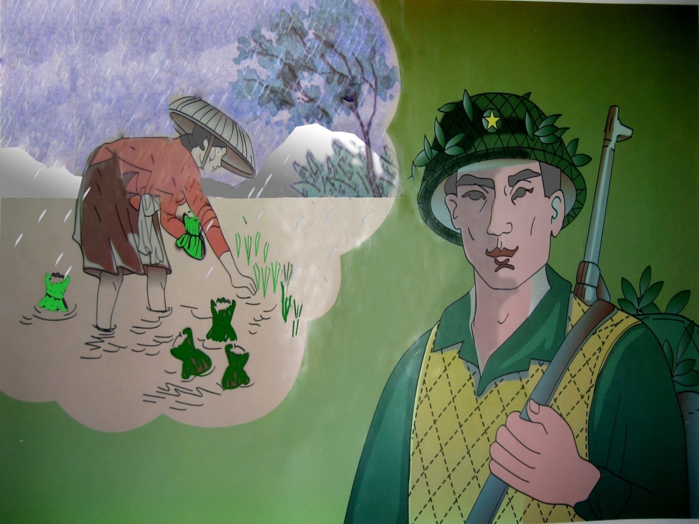
Bức tranh này vẽ gì?

Slide 6
Thứ tư ngày 19 tháng 4 năm 2023
Tập đọc
(Trích)
Bầm ơi
(Tố Hữu )
Nhà thơ Tố Hữu đã sáng tác bài thơ Bầm ơi! Trong thời kì kháng chiến chống thực dân Pháp, nói về tình cảm yêu thương sâu nặng giữa hai mẹ con người chiến sĩ Vệ quốc quân.

Slide 7
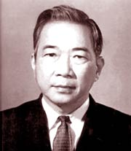
Nhà thơ Tố Hữu
(1920 - 2002)
Tố Hữu, tên thật là Nguyễn Kim Thành, quê gốc ở làng Phù Lai, nay thuộc xã Quảng Thọ, huyện Quảng Điền, tỉnh Thừa Thiên Huế) là một nhà thơ tiêu biểu của thơ cách mạng Việt Nam, đồng thời ông còn là một chính khách, một cán bộ cách mạng lão thành. Ông đã từng giữ các chức vụ quan trọng trong hệ thống chính trị Việt Nam

Slide 8
Tập đọc
Bầm ơi
Luyện đọc
Tìm hiểu bài

Slide 9

Chia làm 4 đoạn
* Đoạn 1 : Từ đầu ….. mạ non.
* Đoạn 2 : Mạ non……….bấy nhiêu.
* Đoạn 3: Bầm ơi …. sáu mươi.
* Đoạn 4: Phần còn lại

Slide 10
Tập đọc
Bầm ơi ( trích)
( Tố Hữu )
Luyện đọc
Tìm hiểu bài

Slide 11
Tập đọc
Bầm ơi ( trích)
( Tố Hữu )
Luyện đọc
Tìm hiểu bài
Ai về thăm mẹ quê ta
Chiều nay có đứa con xa nhớ thầm…
khe
đon
mưa phùn
tiền tuyến
Bầm ơi có rét không bầm?
Heo heo gió núi, lâm thâm mưa phùn

Slide 12
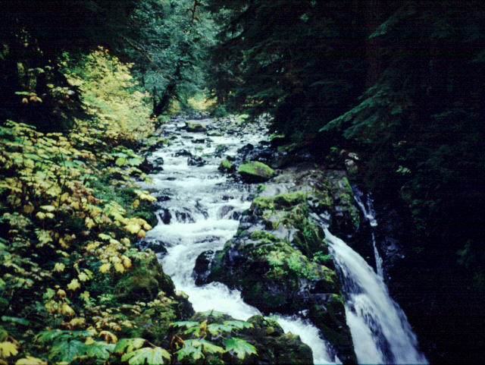
Khe:đường nước chảy hẹp giữa hai vách núi hoặc sườn dốc.

Slide 13
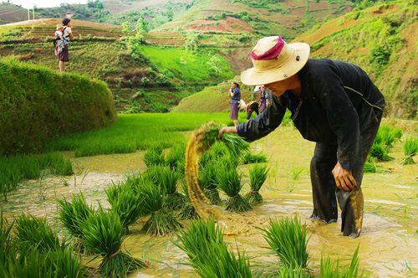
Đon: bó (dùng trong các trường hợp: đon mạ, đon lúa,…)

Slide 14
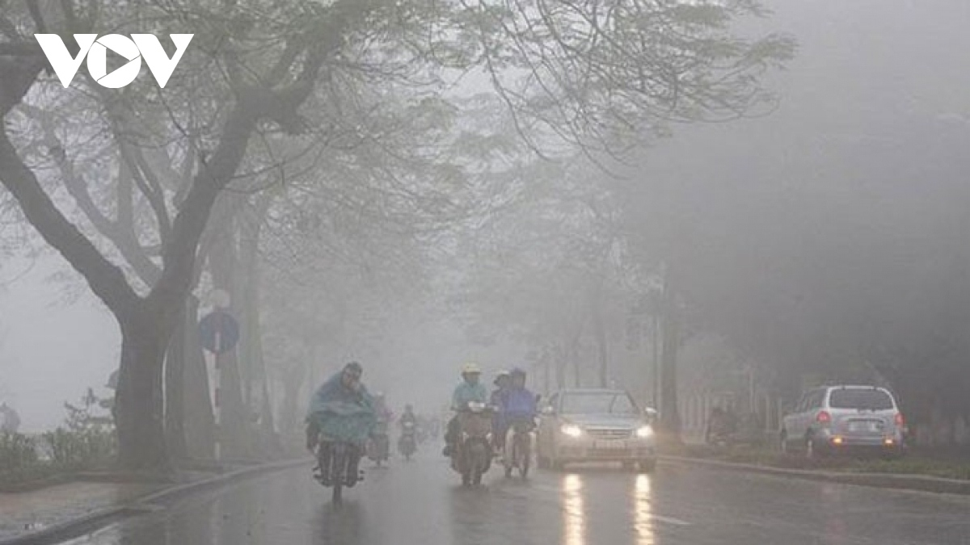
Mưa phùn: (mưa hạt nhỏ kéo dài nhiều ngày kèm theo gió bấc )

Slide 15
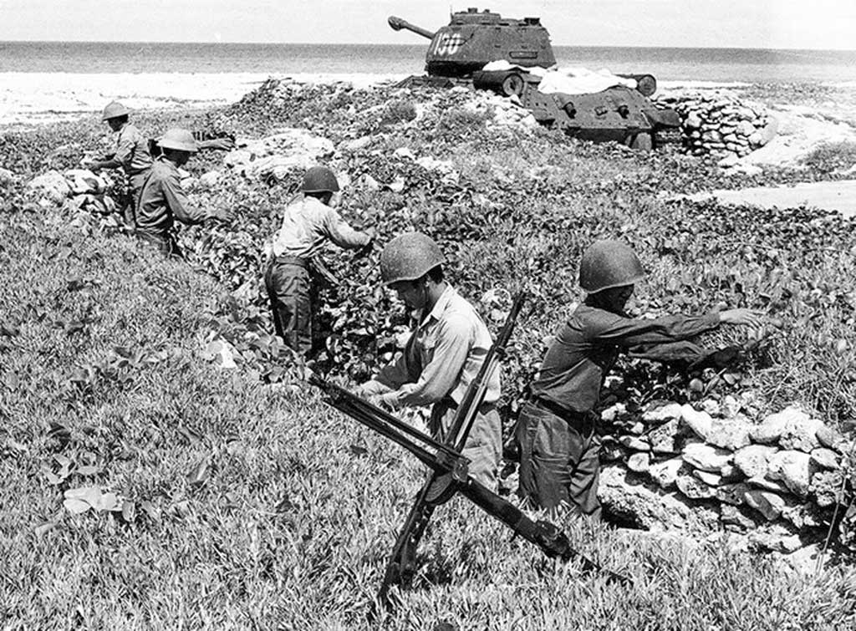
Tiền tuyến: Tuyến trước, nơi trực tiếp chiến đấu với địch.

Slide 16
Luyện đọc
Notes:
16

Slide 17
TÌM HIỂU BÀI

Slide 18

1. Điều gì gợi cho anh chiến sĩ nhớ tới mẹ? Anh nhớ hình ảnh nào của mẹ?
- Cảnh chiều đông mưa phùn, gió bấc làm anh chiến sĩ thầm nhớ tới người mẹ nơi quê nhà.
- Anh nhớ hình ảnh mẹ lội dưới ruộng sâu cấy lúa, chân ngập trong bùn, mẹ run vì rét.

Slide 19
Mạ non bầm cấy mấy đon
Ruột gan bầm lại thương con mấy lần.
Mưa phùn ướt áo tứ thân
Mưa bao nhiêu hạt, thương bầm bấy nhiêu!
2. Tìm những hình ảnh so sánh thể hiện tình cảm mẹ con thắm thiết, sâu nặng.
* Tình cảm của người mẹ đối với con:
Mạ non bầm cấy mấy đon
Ruột gan bầm lại thương con mấy lần.
* Tình cảm của người con đối với mẹ:
Mưa phùn ướt áo tứ thân
Mưa bao nhiêu hạt thương bầm bấy nhiêu!

Slide 20
3/ Anh chiến sĩ đã dùng cách nói như thế nào để làm yên lòng mẹ?
Anh dùng cách nói so sánh:
Con đi trăm núi ngàn khe
Chưa bằng muôn nỗi tái tê lòng bầm
Con đi đánh giặc mười năm
Chưa bằng khó nhọc đời bầm sáu mươi.

Slide 21
4/ Qua lời tâm tình của người chiến sĩ, em nghĩ gì về người mẹ của anh?
Người mẹ của anh chiến sĩ là một phụ nữ Việt Nam.
Điển hình: chịu thương, chịu khó, hiền hậu, đầy tình thương yêu con…
Còn anh chiến sỹ là người như thế nào ?
Anh chiến sĩ là một người con hiếu thảo, giàu tình yêu thương mẹ, yêu đất nước biết đặt tình yêu mẹ bên tình yêu đất nước….

Slide 22
Luyện đọc
Tìm hiểu bài
khe
đon
mưa phùn
tiền tuyến
Ai về / thăm mẹ / quê ta
Chiều nay / có đứa con xa / nhớ thầm..//
Bầm ơi có rét không bầm?
Heo heo gió núi,/ lâm thâm mưa phùn//
Nội dung:
Bài thơ ca ngợi tình cảm thắm thiết, sâu nặng của người chiến sĩ với người mẹ Việt Nam.

Slide 23

Học thuộc lòng
Tự đọc nhẩm để học thuộc lòng bài thơ

Slide 24

Thi đọc thuộc lòng bài thơ

Slide 25
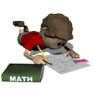
Chuẩn bị ở nhà
Đọc thuộc lòng bài thơ
Đọc trước bài: Út Vịnh

